Slide 1


Slide 2
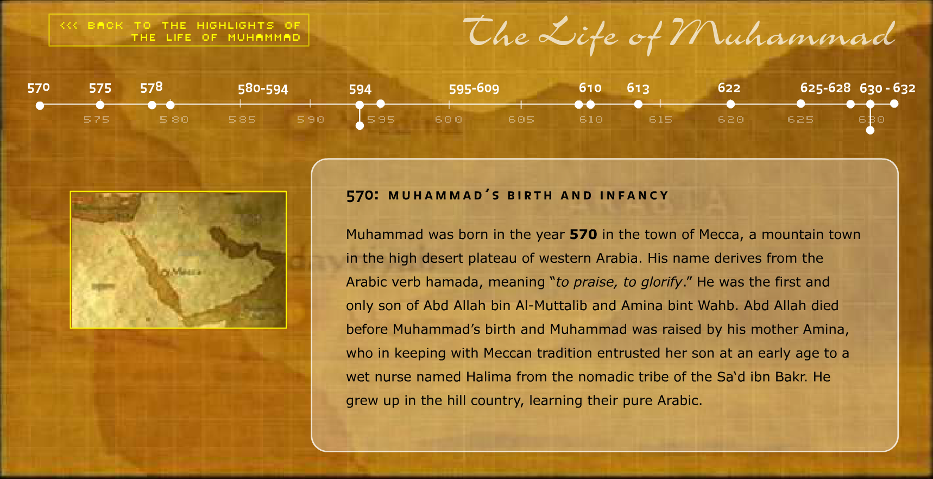
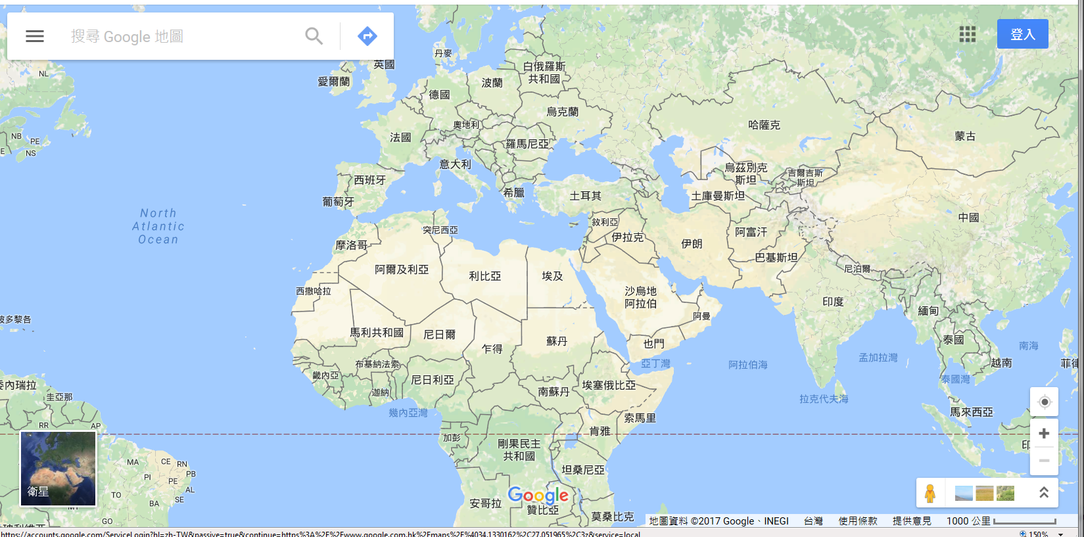
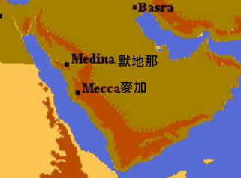
穆罕默德誕生及嬰孩時期(570)
穆聖於570年在麥加出生
麥加是位於阿拉伯西部沙漠髙原山城
當時阿拉伯半島上一直處於社會動蕩、戰亂頻生、民生困苦、迷信流傳、思想混亂的狀態，被稱爲蒙昧時代的阿拉伯半島。
他出身於一個高貴的家庭，是古萊士族(Quranish)支部的哈辛族(Hashim)

Slide 3
穆罕默德誕生及嬰孩時期(570)
穆罕默德之名源於阿拉伯字根Hamada,意即「 讚美、頌揚」
祖父：阿卜杜勒•穆塔里布(Abd Al-Muttalib) ；父：阿都拉(Abdullah)
阿都拉在穆罕默德出生前已因病去世，而穆罕默德的母親是阿米娜(Amina bin Wahab)

Slide 4
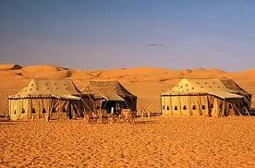
穆罕默德誕生及嬰孩時期(570)
依當時麥加傳統，穆罕默德出生後便交由遊牧民族的乳母哈里瑪（Halima)照顧。
因此，學會說純正的阿拉伯語。
乳母哈里瑪的家境本是十分貧窮，但自從穆罕默德到她家居住後，得真主恩典，一家生活亦慢慢得到改善。

Slide 5
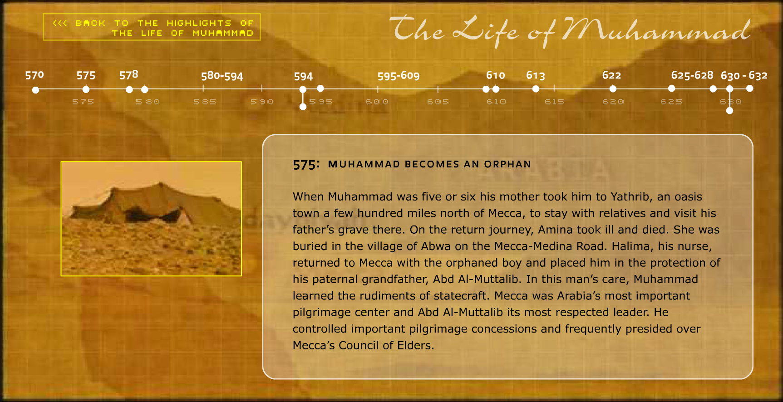
穆罕默德成為孤兒 (575)
(5)
五至六歲那年，其母帶他到距麥加約數百哩外的綠州雅特里布（Yathrib) (即現今麥地那)探親，並探望他父親在那兒的墳墓。
在回程途中，阿米娜病逝，葬於麥加往默地那路上的一個叫Awa的鄉村。
乳母哈里瑪帶領成為孤兒的穆罕默德回麥加，交由祖父阿卜杜勒•穆塔里布（Abd Al-Muttalib)撫養。

Slide 6
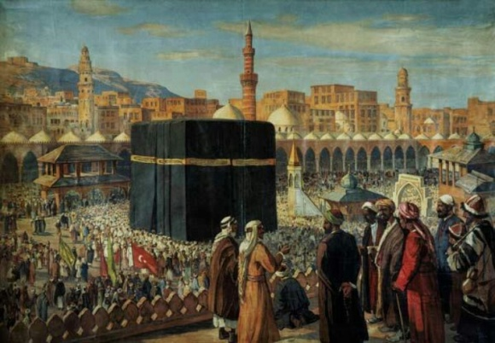
穆罕默德成為孤兒 (575)
(5)
在他祖父的照顧下，穆罕默德學了些為人處事的基礎。麥加當時是阿拉伯最重要的朝覲中心；而阿卜杜勒•穆塔里布是最受尊敬的領袖。他負責朝覲的安排，並經常主持長老會議。

Slide 7
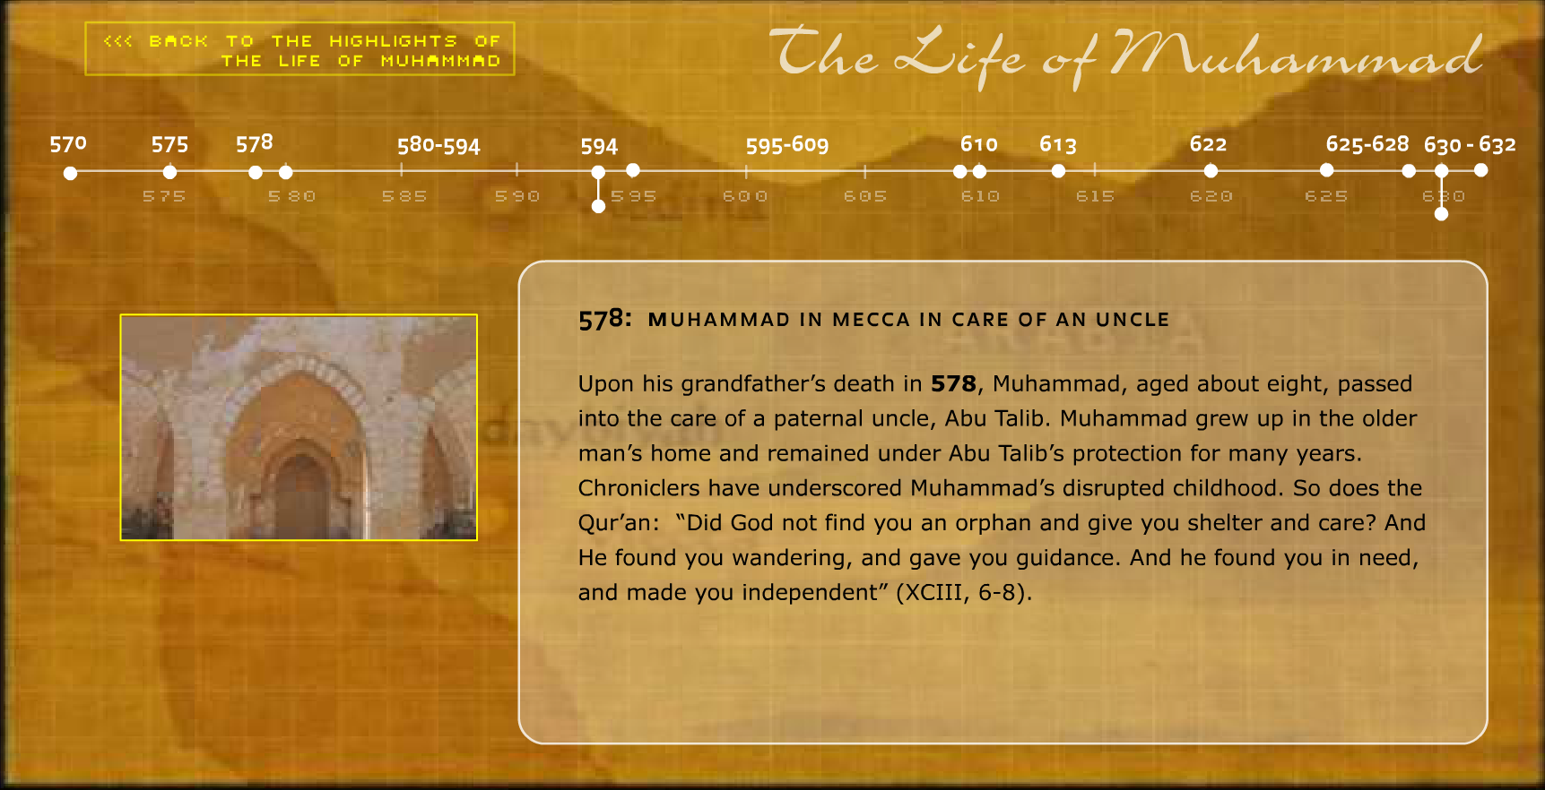
穆罕默德交由叔父艾布‧塔里布照顧 (578)
(8)
祖父於578年去世，穆罕默德約八歲，交由叔父艾布‧塔里布照顧，在其家長大成人，並受他保䕶多年。
《古蘭經》亦有如是的章節：「難道他沒有發現你伶仃孤苦，而使你有所歸宿？他曾發現你徘徊歧途，而把你引入正路；發現你家境寒苦，而使你衣食豐足。」
（古蘭經 93:6-8)

Slide 8
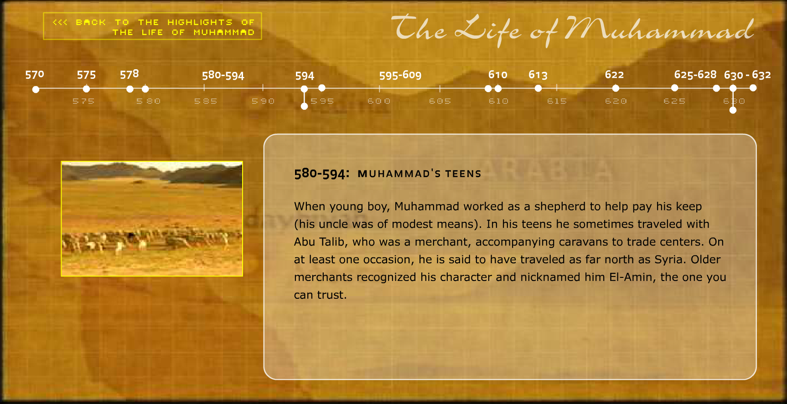
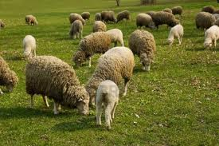
穆聖的青少年時代 (580-594)
(10)
(24)
由於叔父頗清貧，穆聖青少年時期曾牧羊以協助維持生計。
他亦跟隨叔父艾布‧塔里布與商隊到各地商業中心經商，甚至遠至叙利亞北部。
由於他為人善良，正直，誠實及擁有高尚的品格，贏得「阿敏 – 最值得信任」的美譽。

Slide 9
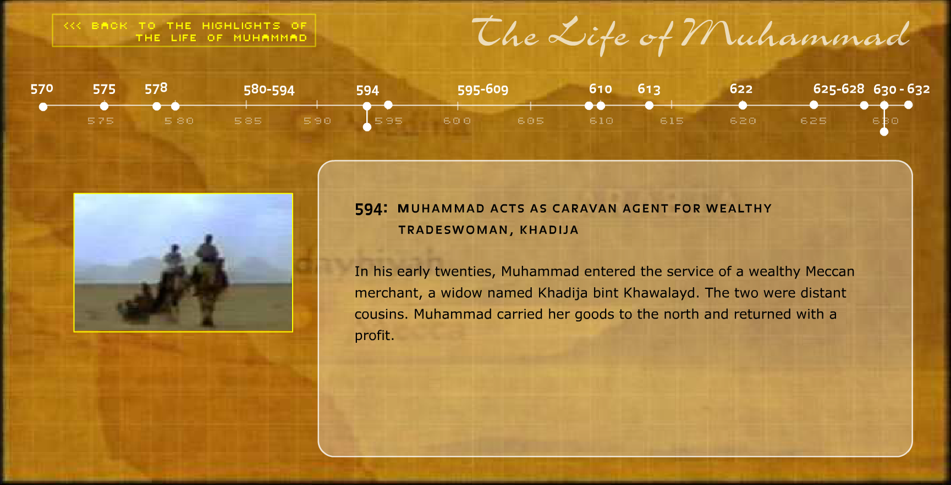
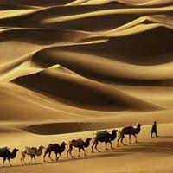
穆罕默德為富孀卡地澤營商(594)
(25)
當時，許多商旅僱用他來管理他們的貨物運輸隊伍
當中，包括麥加富孀卡地澤(Khadija Bint Khawalayd)亦有聘用穆聖來營運商隊
卡地澤出身名門，品格高尚，兩度守寡，前夫遺下兩子一女及不少的遺產
穆罕默德為她把貨物運往北方，並獲豐利

Slide 10
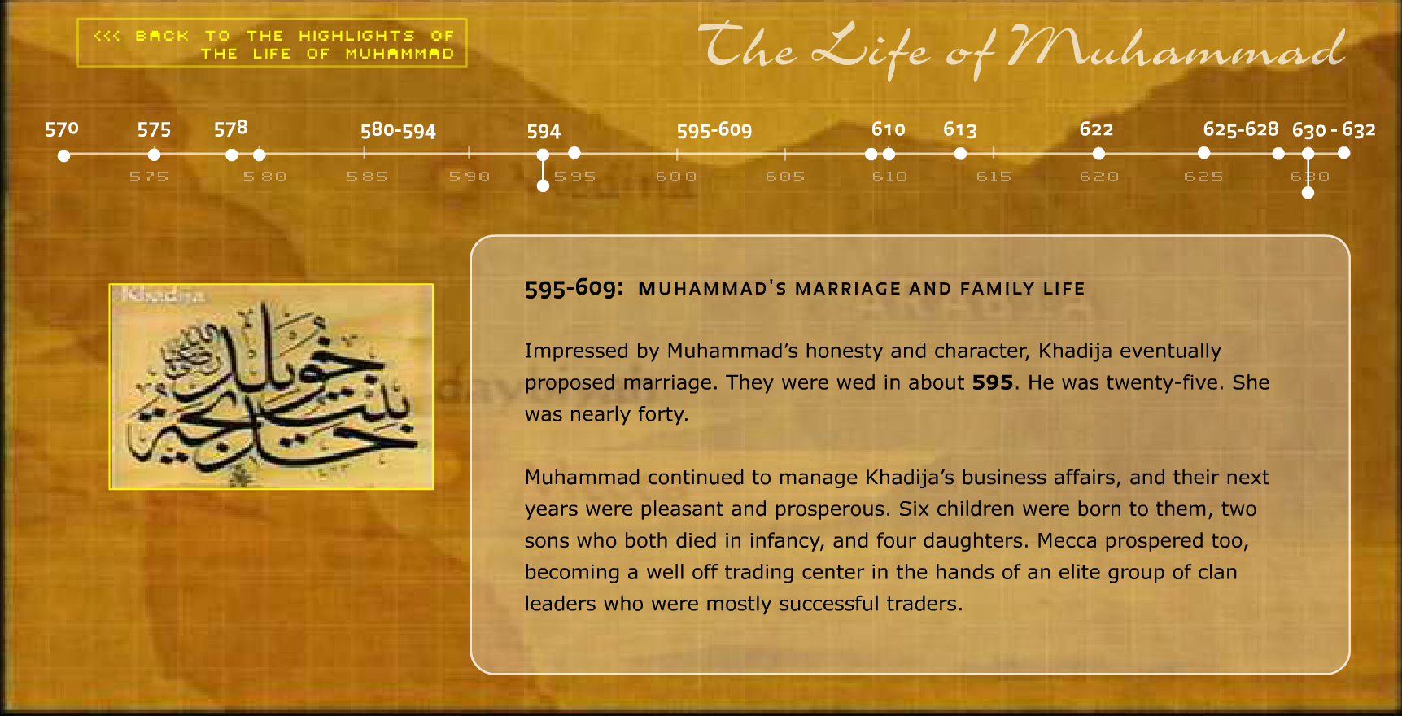

穆罕默德的婚事及家庭生活 (595-609)
(25)
(39)
深受穆罕默德的忠誠及優良品格之感動，卡地澤向他提親。他們於595年成婚，穆聖當時廿五歲，而卡地澤接近四十歲。
他們共享了廿五年成功而又快樂的婚姻生活，直至卡地澤逝世為止。
善良的婦女專配善良的男人；善良的男人，專配善良的婦女
(古蘭經24:26)

Slide 11

穆罕默德的婚事及家庭生活 (595-609)
(25)
(39)
在卡地澤有生之年，她是穆聖唯一的妻子。卡地澤無論何時都對穆聖十分支持、愛護及鼓勵；後來亦是第一位接受伊斯蘭教的人。穆聖稱她為「真主賜福的婦女」 。
婚後，穆罕默德繼續替卡地澤經營生意，他們的婚姻生活相當美滿，生有四女二男，兩個兒子都不幸於幼年時夭折。
聖人說：「你們中最好的人，是對妻室仁慈的人。」

Slide 12
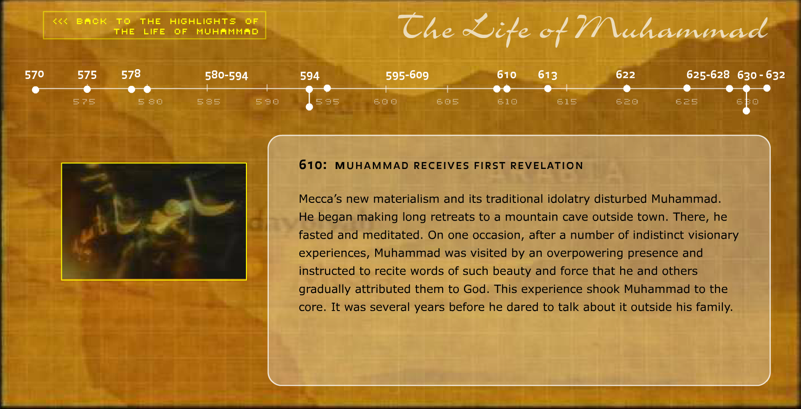
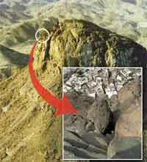
當時麥加的社會腐敗(610)
(40)
麥加由一班善於經商的族紳掌管，經貿繁榮，漸成富足的商貿中心。
麥加的新物質主義、奴隸制度、傳統的偶像崇拜、嗜酒與賭博、活埋女嬰、宗族間的不斷鬥爭等風氣，令穆罕默德感到苦惱，因此，他經常到遠離城鎮一個名叫希拉山洞(位於Jabl Nur山)內默想。

Slide 13
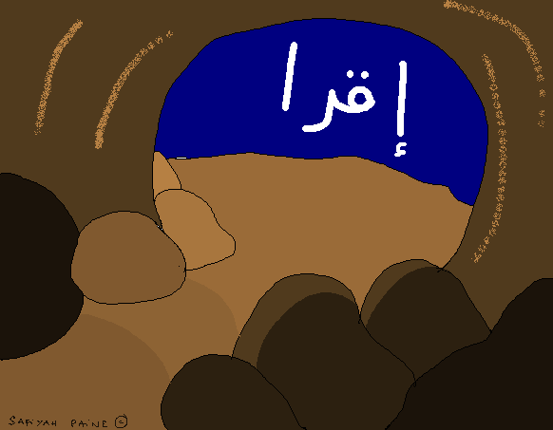
穆罕默德接到第一次啟示(610)
(40)
直至四十歲那一年，齋月的一個晚上--「吉慶之夜」 ，穆聖又在希拉山洞內沉思時，突然在山洞聽見了一個強而有力的聲音向他命令：「唸啊!」穆聖當時十分恐懼亦不知所措。天使再命令他：「唸啊!」 「唸啊!」穆聖終於回答：「我不會唸啊!」天使便把真主的啟示向他宣讀。(古蘭經 96:1-5)

Slide 14
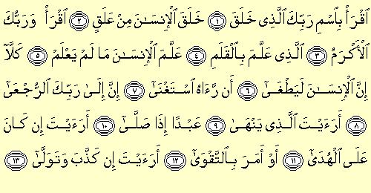
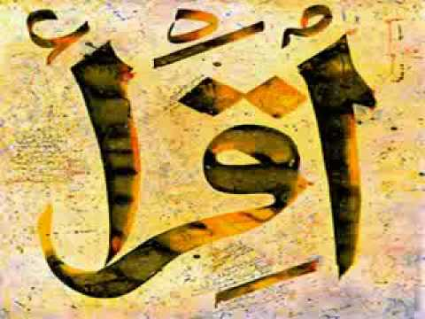

穆罕默德接到第一次啟示(610)
「你應當奉你的創造主的名義而宣讀(念)，他曾用血塊創造人。你應當宣讀，你的主是最尊嚴的，他曾教人用筆寫字，他曾教人知道自己所不知道的東西。 」…

Slide 15
穆罕默德接到第一次啟示(610)
聖人心悸而返，及他到於卡地澤跟前，他說：「你們給我蓋上被子！你們給我蓋上被子！」他們遂給他蓋上被子，及至他心神安定，他把經過告訴她，並對卡地澤說： 「我恐有生命的危險。」卡地澤答道：「絕不至如此，指安拉發誓，安拉絕不能使你暴露醜惡。因為你確已接續骨肉，幫助不能獨立的人，施予人們所得不到的東西，尊敬客人，並且還周濟貧困。」

Slide 16
穆罕默德接到第一次啟示(610)
卡地澤遂同聖人出去，到卡地澤叔父的兒子渥賴(Waraqa bin Naufal) 跟前——渥賴在愚昧時代，是信奉基督教的，他能用希伯來文寫引支萊經，他是一位年事已高的長者，雙目已經失明。
卡地澤對他說道：「表兄啊！你聽你的侄子講話！」渥賴對聖人道：「我的侄子啊！你看見了什麼？」主的欽差遂把他看見的告訴給他，渥賴對聖人道：「這就是安拉降於穆薩的哲布理萊天使 ……

Slide 17
穆罕默德接到第一次啟示(610)
但願我在你為聖的日子仍健在，但願我在你的民眾驅逐你的時候仍活着。」穆聖詫異道：「他們還驅逐我嗎？」渥賴道：「是的，無論何人，如果拿來你所拿來的﹙默示﹚，則此人必受眾人的反對和攻擊。假使我能夠活到那個時候，我一定竭力襄助你。」不久，渥賴死去，默示亦間斷。 (布哈理聖訓實錄精華 第三段)

Slide 18
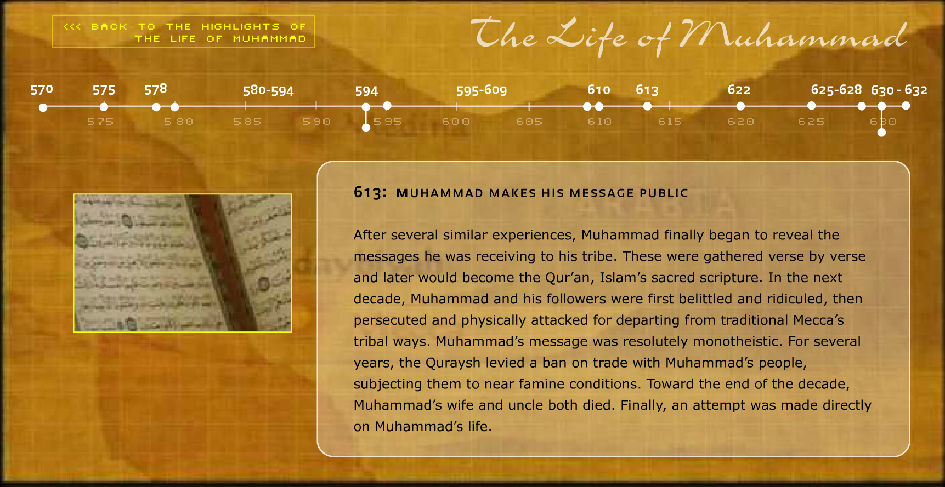
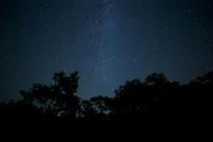
第一次古蘭經降示後 (610-613)
(43)
這經驗令他當時非常震驚。在降示第一次啟示後，穆聖有一段時間再沒有接受到任何啟示，這段時間被稱為Fatra，直至有一天……
Notes:
傳教十年 (619)

Slide 19
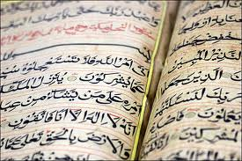
第一次古蘭經降示後 (610-613)
(43)
查比爾(Jabir bin Abdullah Al Ansari) 說：穆聖說：「我正在走路，忽聽天空有聲，我即舉目觀望，忽見從前在希拉山來于我的那位天使，坐在天地之間的椅子上，我驚恐萬狀，奔回家中，我對家人說：「你們給我蓋上被子！你們給我蓋上被子！」安拉遂降示孟蕩西爾章(蓋被的人)。」﹙古蘭第七十四章﹚按模淡希爾章，是默示間斷三年後，第一次下降的啟示，自此以後，默示即繼續下降，未曾中斷。
「蓋被的人啊！
你應當起來，
你應當警告，
你應當頌揚你的主宰，
你應當洗滌你的衣服，
你應當遠離污穢……」
(古蘭經74:1-5)
Notes:
傳教十年 (619)

Slide 20
穆聖公開傳教 (613)
(43)
最初，穆聖是以秘密形式傳教，包括妻子卡地澤、遠房兄弟阿里(Ali)、他曾釋放的奴隸濟得(Zaid)、好友艾布伯克(Abu Bakr)、歐斯曼(Uthman) ……
三年後，真主命令穆聖公開傳道，他在麥加沙花山向向族人宣示他接到的啟示。
Notes:
傳教十年 (619)

Slide 21
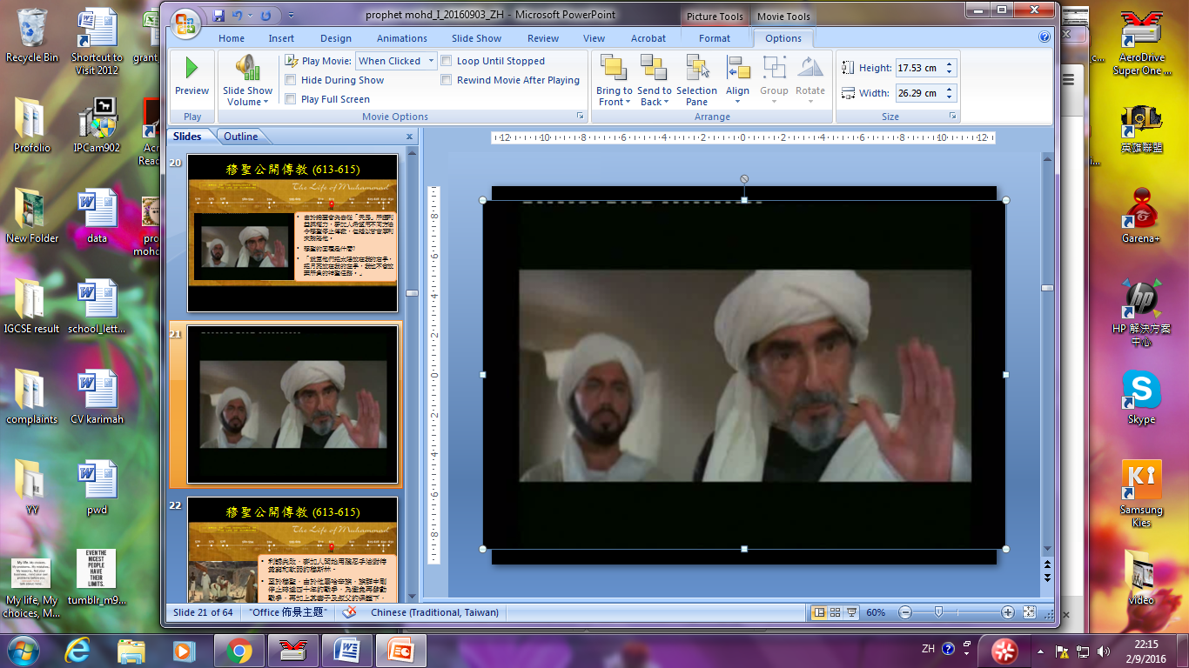
穆聖公開傳教 (613-615)
(43)
由於擔憂會失去從「天房」所獲利益與權力，麥加人希望用不同方法令穆聖停止傳教，包括以甘言厚利來賄賂他。
穆聖的回覆是什麼?
Notes:
傳教十年 (619)

Slide 22
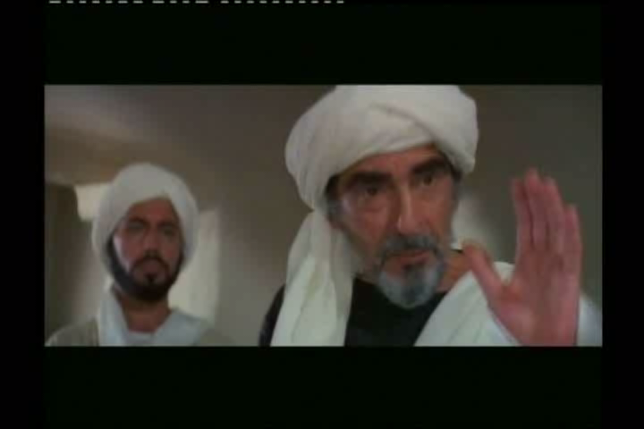

Slide 23
穆聖公開傳教 (613-615)
(43)
由於擔憂會失去從「天房」所獲利益與權力，麥加人希望用不同方法令穆聖停止傳教，包括以甘言厚利來賄賂他。
穆聖的回覆是什麼?
「就算他們把太陽放在我的右手，把月亮放在我的左手，我也不會放棄所負的神聖任務。」
Notes:
傳教十年 (619)

Slide 24
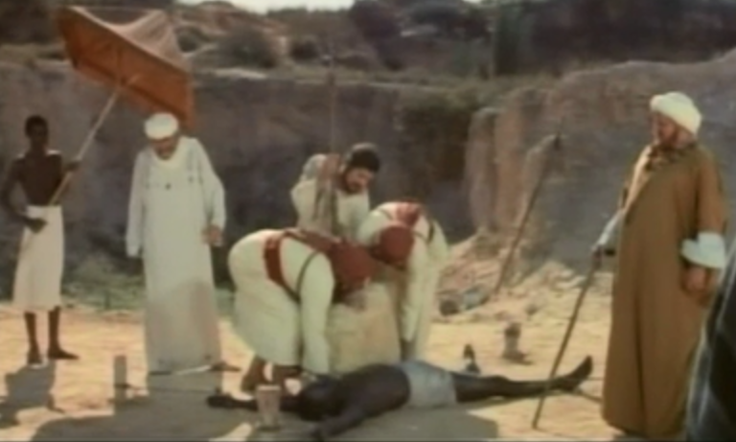
穆聖公開傳教 (613-615)
(43)
利誘失敗，麥加人開始用殘忍手法對待貧窮和軟弱的穆斯林。
至於穆聖，由於他屬哈辛族，族群中剛停止時達四十年的戰爭，為避免再發動戰爭，再加上其妻子及叔父的保護下，非教徒不敢向他採用同樣殘忍的對待。
Notes:
傳教十年 (619)

Slide 25
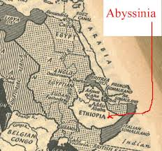
穆聖公開傳教 (613-615)
(43)
其後，穆聖鼓勵信徒到阿比西尼亞(Abyyasinia即現今埃塞俄比亞)向國皇尋求援助及移居當地，約有八十人前行。
及後，有兩個當時在麥加極有影響力的人亦皈依伊斯蘭教，他們是歐麥(Umar)及哈沙(Hamza)(是穆聖的叔叔)。
Notes:
傳教十年 (619)

Slide 26
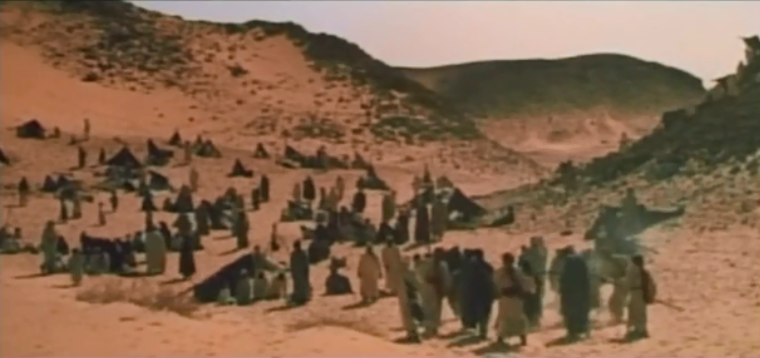

穆斯林遭受抵制 (616-620)
616
(43)
各部落首領抵制穆斯林，向他們實行了三年嚴厲管制和經濟封鎖
傳教第十年，穆聖的叔父及愛妻都先後去世。此年在歷史上稱為「悲傷之年」
同年，穆聖經歷登霄之夜
Notes:
傳教十年 (619)

Slide 27
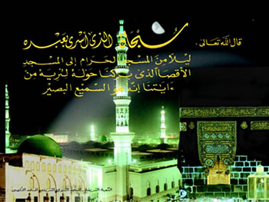
穆斯林遭受抵制 (616-620)
616
(43)
登霄之夜 --夜行 (Isra) +登宵(Miraj)
麥加聖寺 →耶路撒冷阿克薩清真寺
→ 升天
「讚美真主，超絕萬物，他在一夜之間，使他的僕人，從禁寺(麥加聖寺)到遠寺(於耶路撒冷)。我在遠寺的四周降福，以便我昭示他我的一部分跡象。真主確是全聰的，確是全明的。(古蘭經17:1)
Notes:
傳教十年 (619)

Slide 28
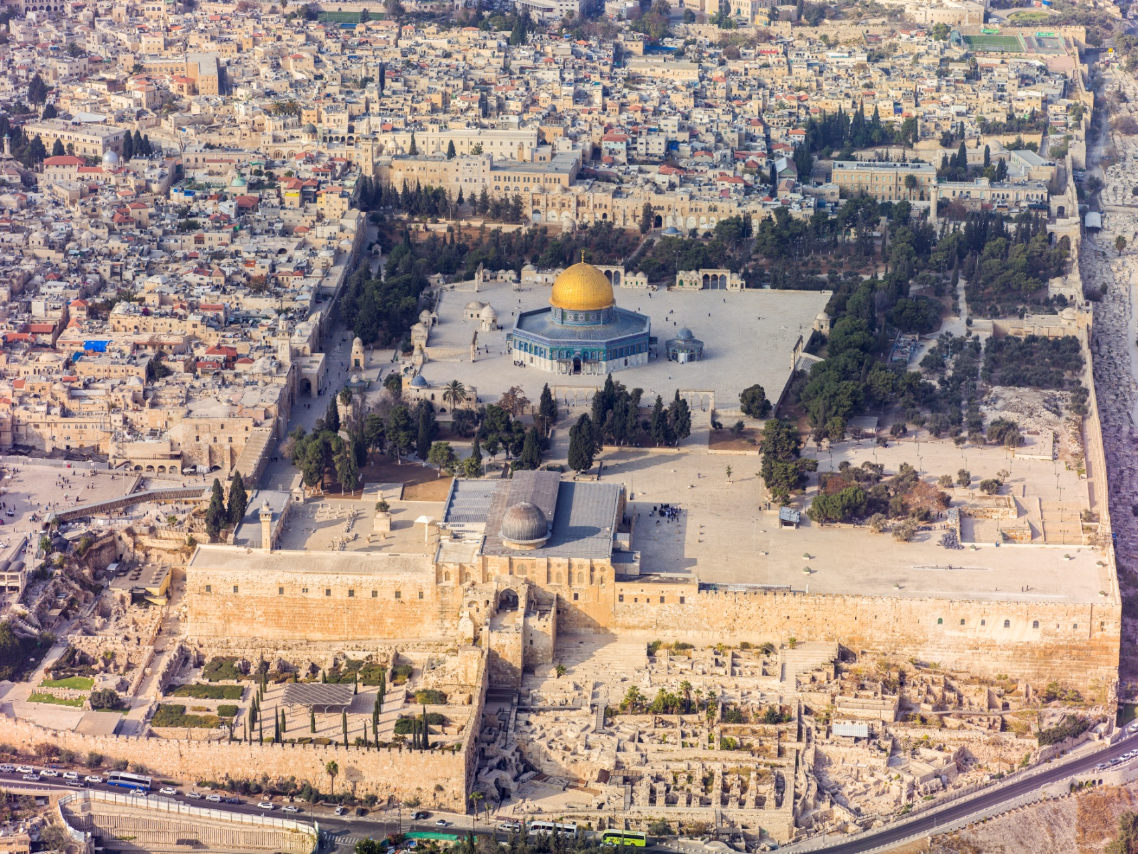
耶路撒冷阿克薩清真寺
那兒是阿克薩清真寺?
616
(43)
Notes:
傳教十年 (619)

Slide 29
耶路撒冷阿克薩清真寺
金頂清真寺
616
(43)
阿克薩清真寺
Notes:
傳教十年 (619)

Slide 30
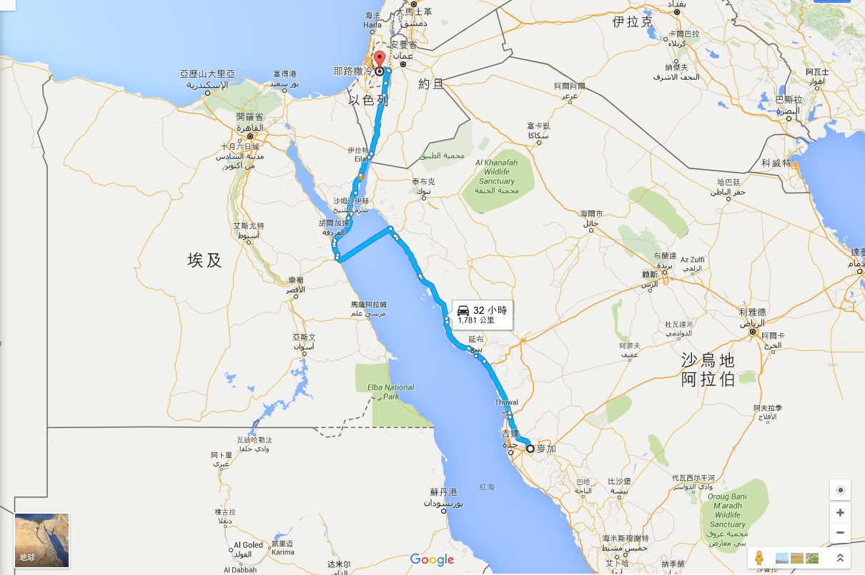

由麥加到耶路撒冷要多少時間?
3個月

Slide 31
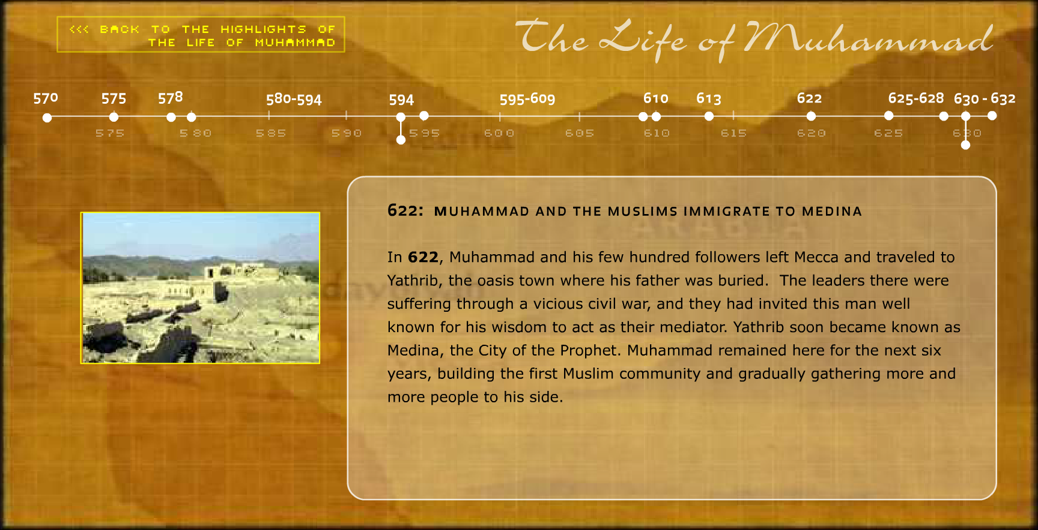
穆聖會見雅特里布人 (620-624)
620
西元620年穆聖在朝覲時，會見了從雅特里布（Yathrib) 來的六位客人，並向他們講解伊斯蘭教，他們相信穆聖的話，回城後向其他族人傳教。
第二年(621年)朝覲時再與穆聖會面及表示效忠。
622年朝覲時帶著另外七十多人於朝覲時向穆聖表示效忠。由於當時該城的領袖們正瀕臨內戰，故希望能邀請以精明著稱的穆聖到雅特里布為他們調停紛爭。

Slide 32
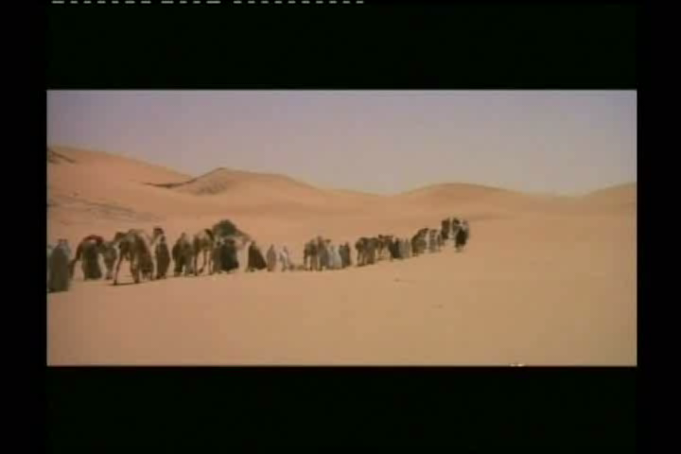
穆聖及信衆遷往默地那 (620-624)
(52)
穆聖的族人密謀行刺穆聖。
怎樣行刺穆聖?
成功嗎?
他如何能成功到達默地那?

Slide 34
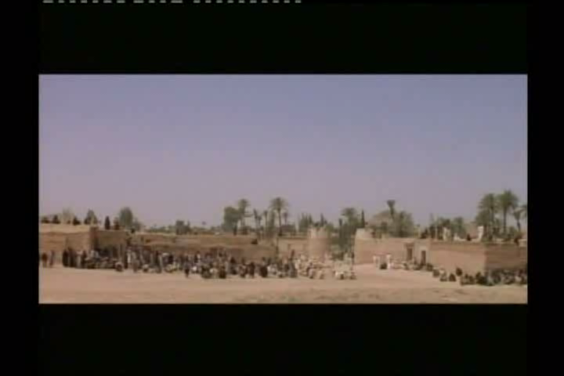
穆聖及信衆遷往默地那 (620-624)
(52)
伊斯蘭曆法(元年) 由穆聖及信衆遷往雅特里布（Yathrib) 開始。
雅特里布不久易名為默地那（Medina)，意即聖人之城。
穆聖在這裡建立了第一個穆斯林社羣，並逐漸贏得更多人的支持。

Slide 36
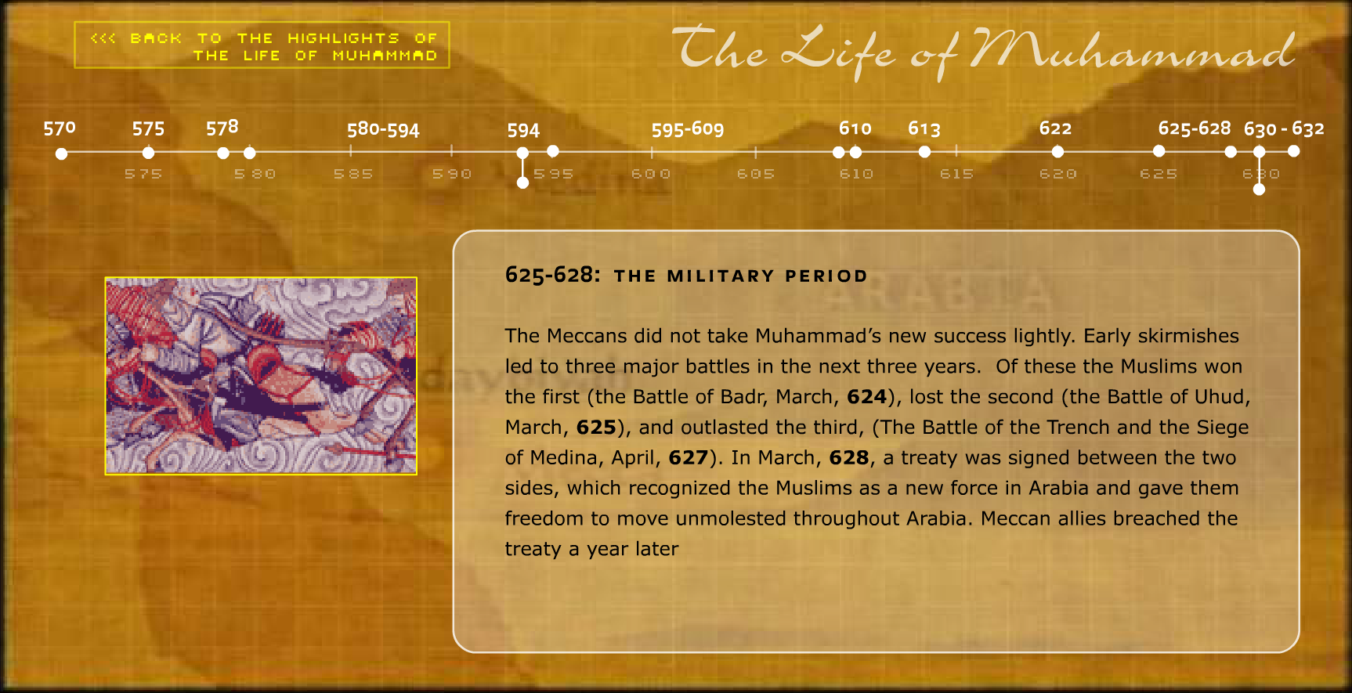
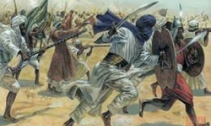
征戰期(624-626)
(55)
(58)
麥加古萊氏族對穆聖的新成就不敢輕易放過，先是小衝突，繼而在三年內進行三次的戰鬥。
穆斯林在第一場戰勝（624年，百德里之戰 Battle of Badr）；
敗於第二場（625年，浩德之役 Battle of Uhud)；
和於第三場（626年圍攻默地那之濠溝之戰）。

Slide 37
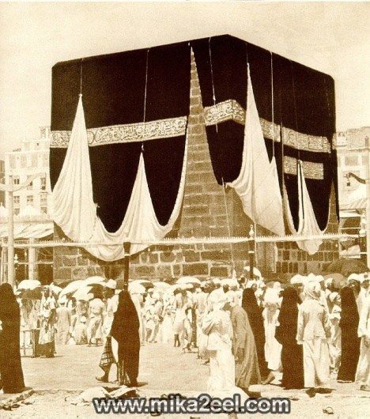
簽訂侯代比亞協議Treaty of Hudaybiyyah
(55)
(58)
628年3月，穆聖帶同約1,400名穆斯林希望回麥加朝覲
朝覲基本是阿拉伯文傳統宗教活動
當穆聖朝覲團行至距麥加約9英里的侯代比亞村時，受到古萊氏派來的人阻攔。

Slide 38
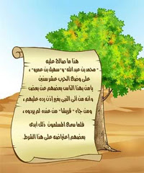
簽訂侯代比亞協議Treaty of Hudaybiyyah
(55)
(58)
穆聖委派奧斯曼·本·阿凡到麥加城內進行談判，後卻被扣留。
古萊氏人在兩次突襲穆斯林駐地失敗後，同意放回奧斯曼。
後雙方在穆斯林駐地進行了談判，由阿里執筆，簽訂了著名的侯代比亞和約。

Slide 39
簽訂侯代比亞協議Treaty of Hudaybiyyah
(55)
(58)
和約的主要內容有：
(1)雙方休戰10年。(2)未經主人允許而投奔穆罕默德信奉伊斯蘭教的古萊氏人，由穆罕默德負責退回。古萊氏人不負責退回來自穆罕默德方面的人。(3)願與古萊氏人締結盟約者可自便，願與穆罕默德締約者亦可自便，但古萊氏人除外。(4)穆罕默德率眾朝覲一事改在翌年進行。屆時進入麥加只能停留3天，除隨身佩刀外，不得攜帶任何武器。

Slide 40
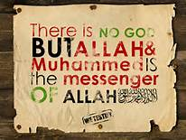
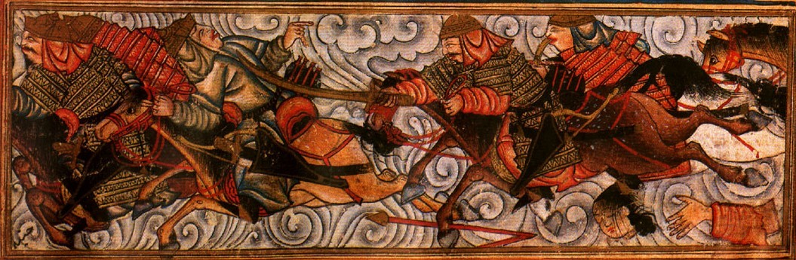
穆聖四出傳播伊斯蘭教(628-629)
(55)
(58)
雙方簽訂和約後，穆聖及穆斯林到阿拉伯內外傳達真主的訊息，穆斯林人數迅速增長。
至此，強弱的均勢已逆轉，穆聖及穆斯林的勢力已遠超於曾盛極一時的麥加人。
可惜，簽訂和約後不到兩年，麥加的盟友違反協議， 殺害了20名穆斯林。
630年1月，穆聖帶領一萬多穆斯林軍隊直迫麥加，並沿途獲其他族羣的加入。

Slide 41

光復麥加(630)

Slide 42
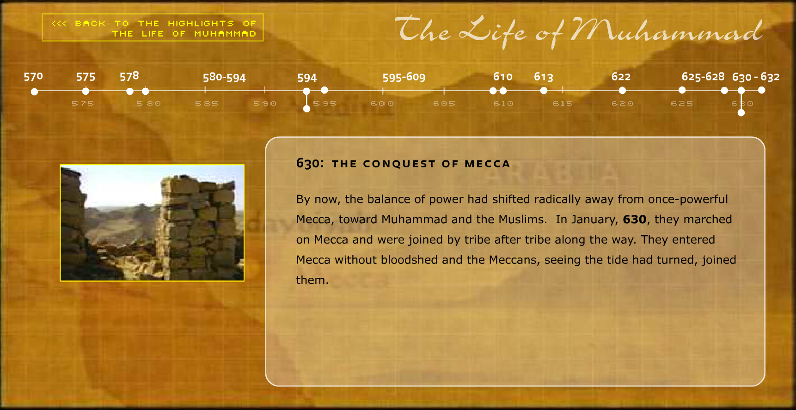
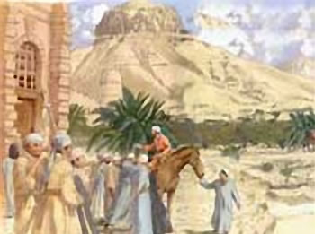
光復麥加(630)
(60)
穆聖要求穆斯林士兵不要傷害任何麥加人，除受到攻擊下
在兵不血刄和平的情況下光復麥加，大多數的麥加人見大勢已去，而穆聖向他們宣傳友好和平的訊息下，他們甘願歸順。

Slide 43
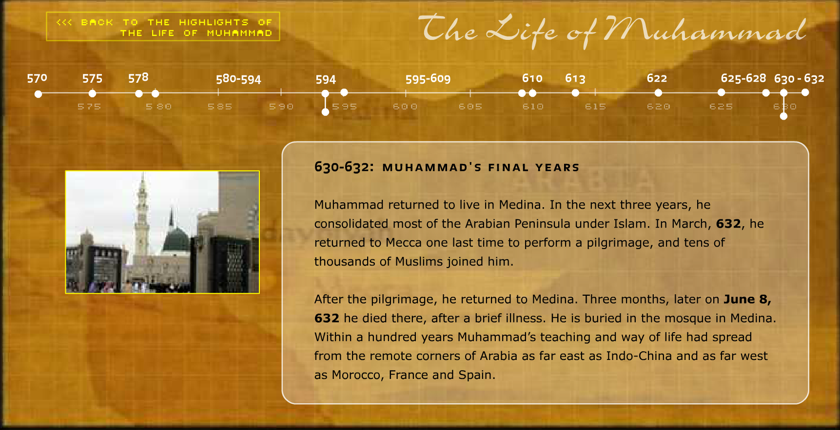
穆聖之晚年(630-632)
(60)
(62)
穆聖返回默地那居住。接著三年，把阿拉伯半島大多的部族都整固在伊斯蘭的旗幟下。
623年再度回麥加作最後一次朝覲，過萬人追隨。
朝覲後返回默地那，三個月後，於632年6月8日病逝，下葬於默地那聖寺。

Slide 44

穆罕默德宣揚的宗教
他不是唯一的使者
「在你之前，我確已派遣許多使者，他們中有我已告訴你的，有我未告訴你的。任何使者，不應昭示跡象，除非獲得真主的許可。當真主的命令來臨的時候，眾生將依真理而被判決；那時，反對真理的人將遭虧折。 」古蘭經(40:78)

Slide 45
穆罕默德宣揚的宗教
「你們說：「我們信我們所受的啟示，與易卜拉欣、易司馬儀、易司哈格、葉爾孤白和各支派所受的啟示，與穆薩和爾撒受賜的經典，與眾先知受主所賜的經典；我們對他們中任何一個，都不加以歧視，我們只順真主。」 古蘭經(2:136)

Slide 46
穆罕默德宣揚的宗教
他是真主派來最後一位使者
穆聖說:「我與我之前的眾先知的關係好比建造一間房子，有人建造了一座接近完整的房子， 唯欠缺一塊磚， 而我便是這一塊磚頭……」(布哈里聖訓)
「穆罕默德不是你們中任何男人的父親，而是真主的使者，和眾先知的封印。真主是全知萬物的。 」(古蘭經33:40)

Slide 47
穆罕默德宣揚的宗教
與其他使者所宣揚的教導是一致的
同一個主宰，同一個啟示
你說：「我只奉到啟示說：你們所當崇拜的，只是獨一的主宰。」(古蘭經21:108)

Slide 48
穆罕默德的為人
為人誠實
  故有「誠實者(Al-Amin)的美譽」
  穆聖說：「騙人者不屬於我們」
  穆聖曾說，凡是有以下四個特點的人都是偽信士：
    受委託後背叛
    談話中說謊
    訂立盟約時欺詐
    爭吵時表現粗暴、邪惡、無禮

Slide 49
穆罕默德的為人
重視人與人之間的關係
  愛錫妻兒
    善待妻子
    穆聖說：「有最完美信仰的信士必是那些性格最好的人；而最好的人是那些最能善待妻子的男人。」
    公平對待每一位妻室
    關心與喜愛孩子 (由其是孤兒)
    他教導父母要親吻及擁抱子女， 以表示愛意， 並要求父母要公平對待所有的孩子， 不應分子或女
    穆聖說：「從來不親吻自己孩子的父親是缺乏慈悲心的。」

Slide 50
穆罕默德的為人
重視人與人之間的關係
  關懷別人
    互相問候
    穆聖說：「率先向別人致意問候的人更接近真主。」
    以開朗的微笑去與別人會面
    愛人如己
    穆聖說：「沒有人會成為一位優秀的信士，除非他希望他的兄弟都可得到自己所喜歡的。」

Slide 51
穆罕默德的為人
重視人與人之間的關係
  關懷別人
    關心鄰居
    幫助別人
    穆聖說：「誰幫助信士克服困難， 真主會在審判日幫助他克服困難， 真主將永遠援助一個樂意幫助別人的人。」
    穆聖說：「為你認識或不認識的人們提供食物。」

Slide 52
穆罕默德的為人
重視人與人之間的關係
  禁止嘲笑別人
  穆聖說：「對人不要互相仇視、妒忌，應待人如兄弟」
  禁止以花名稱呼別人
  禁止背談他人

Slide 53
穆罕默德的為人
重視人與人之間的關係
  尊重其他人的意見
  鼓勵協商和民主(Shura)
  做人處事公正, 不偏私
  尊重生命
  遣責暴力
  鼓勵釋放奴隸

Slide 54
穆罕默德的為人
重視教育
  鼓勵信士尋求知識
  穆聖說：「追求知識是每個穆斯林﹝男女﹞應盡的責任。」

Slide 55

教外學者對他的評價
林馬田著“Histoire de la Turquie”，卷二第二七六至七頁一八五四年在巴黎出版（Lamartine：“Histoire de la Turquie”Vol. II, P. 276–77, Paris, 1854）
「如果我們以（1）目標遠大（2）條件缺乏和（3）驚人效果作為衡量人類奇才的準則，在現代史中，有哪一個偉人能跟穆罕默德相比呢？
(60)
(62)

Slide 56
教外學者對他的評價
最著名的人物所締造的不外乎是武器、法律和帝國。就算是真的了不起，他們所創造的只不過是物質世界的權力，一切都是過眼雲煙，會在他們眼前瓦解。穆罕默德震撼的，不單是軍隊、法例、帝國、人民和朝代。而是當時活在世上的三分之一，數以百萬計的人。這還不止，他更使人類對聖祭、神靈、宗教、觀念、信仰以至靈魂等都為改觀。他獲勝利而能克制；他的志願是全心向主，而非為了爭取成立自己的王國。他無休止地祈禱，與主進行神妙的交談；他去世之後卻仍得
(60)
(62)

Slide 57
教外學者對他的評價
到勝利 --凡此種種，都証明他不是個騙子，並非欺世盜名，而是基於頑強的信念，使他深具魄力，恢復教義信條。教條含有兩個義理：其一是真主獨一無二，其二是主的非物質性。前者說明真主究竟是甚麼，後者說明真主不是甚麼；前者以實際行動推翻了假神，後者以文字闡明信仰。總而言之，穆罕默德集哲學家、雄辯家，傳道者、立法者和勇士於一身；他改變了人們的觀念，恢復了合理的教條和非偶像的崇拜，建立了二十個世上的帝國和一個精神帝國。就算我們以任何的標準去衡量世界偉人，試問有誰能超越他呢？」
(60)
(62)

Slide 58
教外學者對他的評價
安妮•瑟辛著：“穆罕默德的生平和教導”第四頁，一九三二年於馬德拉斯出版（Annie Besant：“The Life and Teachings of Mohammad”Madras l932 P4）
「任何研究這阿拉伯偉大先知的生平和性格的人，任何認識他如何生活，如何教導人們的人，對這位偉大的先知--上主的其中一位使者--是絕不會不肅然起敬的。我要對你們說的，有許多你們都可能耳熟能詳；但每次我重讀這些記敘時，都有一種新的欽羡，對這位偉大的阿拉伯導師的敬仰之心，油然而生。」
(60)
(62)

Slide 59
教外學者對他的評價
波士和夫‧史密斯著：“穆罕默德及穆罕默德教”第九十二頁，一八七四年於倫敦出版（Bosworth Smith：“Mohammad and Mohammadanism”London l874 P. 92）
「穆罕默德集凱撒大帝和教宗於一身：他是教宗而沒有教宗的虛飾；他是凱撒而沒有凱撒的兵團。他沒有常備軍，沒有保鏢，沒有宮殿，沒有固定的稅收。如果有人有權說他是以神權來統治的，那人定必是穆罕默德，因為他具有絕對的統治能力，而不需任何憑藉，任何支持。」
(60)
(62)

Slide 60
教外學者對他的評價
孟主穆利著：“穆罕默德在麥加”第五十二頁，一九五三年牛津出版社出版（W Montgomery：“Mohammad at Mecca”P.52 Oxford l953）
「他為了自己的信仰，隨時都準備接受迫害；相信他而以他為領袖的人，都是品德高尚之士；穆罕默德本人最後亦得到偉大的成就；凡此種種，都說明他是個品格完美的人。硬說穆罕默德是個欺世盜名的騙子，不但不能解決問題，反而會引起更多問題。可惜得很，歷史人物在西方社會所得的評價，沒有比穆罕默德所得到的更槽！」
(60)
(62)

Slide 61
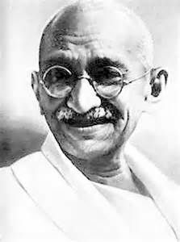
教外學者對他的評價
甘地 ：「我想了解這位最優秀的人，他無庸置疑地影響了今天無數人的心靈。我深信， 在那波瀾壯闊的那個年代，伊斯蘭不會是胖刀與劍得天下。 而是先知穆罕默德的儉樸、謙遜和對誓言的堅守， 他對朋友、 追隨者的熱情奉獻， 他的英勇無畏， 對造物主和他自己使命的絕對信賴。 當我合上(先知生平)第二卷時， 我感到遺憾， 因再沒有可供我閱讀那偉人的材料了。 」
(60)
(62)

Slide 62
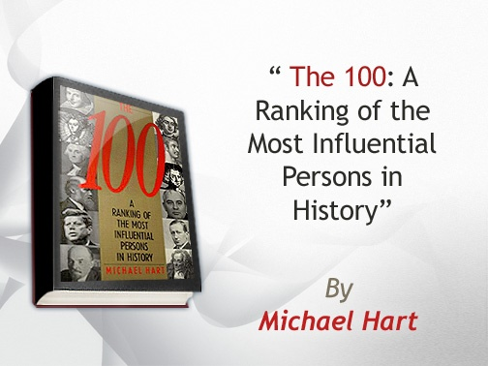
“一百名歷史上影響力最大的人物”
(1978)
米高‧哈特

Slide 63
米高對穆聖的評價
」
「在所列出世上最具影響力的人物之中，我選擇了穆罕默德居首。這個做法，有些訪者可能感到詫異，有些訪者甚至會提出質問；但不論在宗教或世俗的層面上，他實在是歷史上唯一最成功的人物。」
(60)
(62)

Slide 64
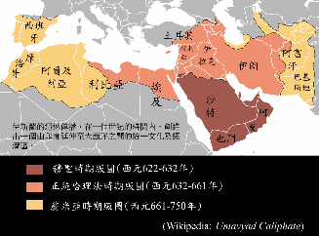
伊斯蘭教的傳播
在穆聖接受啟示後一百年，穆聖的教導及生活方式已由偏僻的阿拉伯半島，傳揚至東面的中國及印度，西面達致摩洛哥、法國及西班牙。

Slide 65
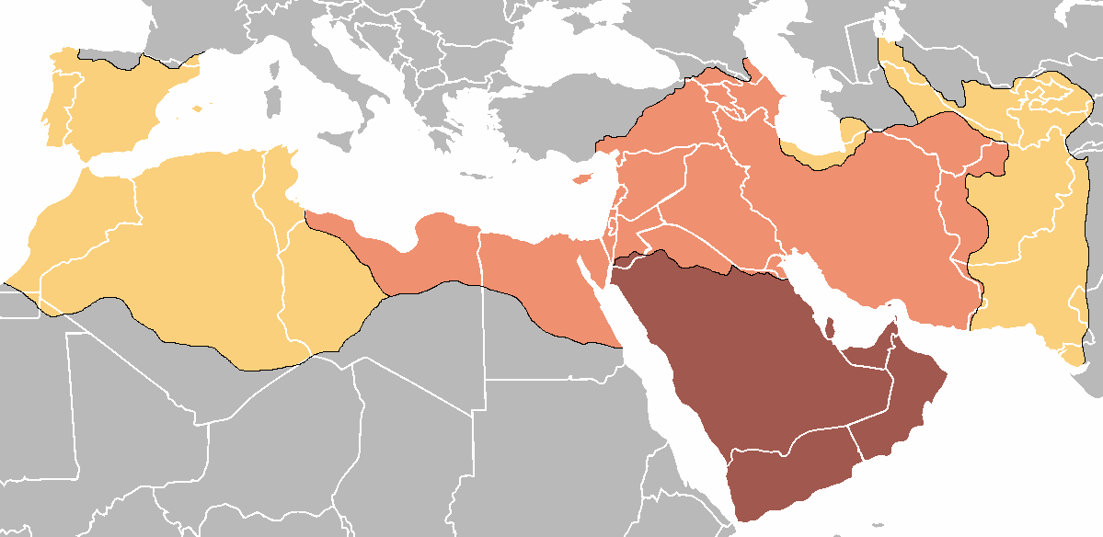
西班牙
土耳其
敘利亞
伊
拉克
阿富汗
摩
洛
伊朗
哥
阿爾及利亞
巴基斯坦
利比亞
埃及
沙特
阿
伊斯蘭的迅速傳播，在一個世紀的時間內，創造出一個由印度延伸至大西洋之間的統一文化及經濟區。
曼
也門
穆聖時期版圖(西元622-632年)
正統哈理法時期版圖(西元632-661年)
翁米亞時期版圖(西元661-750年)
(Wikipedia: Umayyad Caliphate)

Slide 66
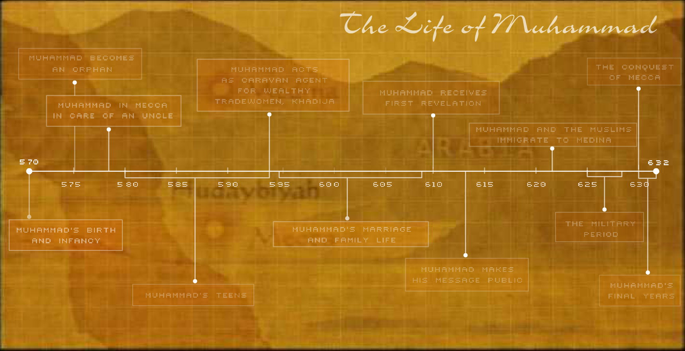
穆罕默德聖人(求主賜福安)生平概略
穆聖喪母成孤兒
光服麥加
穆聖受僱於卡地澤營運商隊
穆聖第一次在希拉山洞接到啟示
穆聖由叔父照顧
穆聖及其他穆斯林遷往默地那
(歲)
(5)
(10)
(15)
(20)
(30)
(40)
(50)
(60)
穆聖誕生
穆聖之婚姻及家庭生活
征戰年代
穆聖公開傳教
穆聖之青少年時代
穆聖晚年
參考： http://www.pbs.org/muhammad/timeline_flash.shtml (2013.01.05)

Slide 67
伊斯蘭教的傳播
多謝細心聆聽
Q & A 問答時間

Slide 68
為何穆罕默德聖人有多名妻子
穆聖一生共有十二名妻子
他與第一任妻子卡地澤的婚姻一直為持是一夫一妻制共二十五年
除艾依莎外，他所有妻子都是寡婦或已離婚婦人

Slide 69
為何穆罕默德聖人有多名妻子
卡地澤歸真後，穆聖與一位貧窮年邁的寡婦薩烏達(Sawada Bint Zama)結婚，薩烏達與丈夫曾到阿比西尼亞避難及後歸真
艾依莎是穆聖好友艾布伯克的女兒

Slide 70
為何穆罕默德聖人有多名妻子
穆聖另一位妻子是另一位好友Umar的女兒哈芙賽(Hafsa)，其夫在吳侯德一戰中死亡
Umm Habiba Ramla bint Abi Sufyan是早期穆斯林之一，其父不接受伊斯蘭教，並視穆聖為大仇人，她丈夫離世後，穆聖與她結婚以便照顧她，其父在她們結婚後一年宣誓皈依伊斯蘭

Slide 71
為何穆罕默德聖人有多名妻子
與Safiyya的婚姻是外交婚姻，她的父親是一個猶太部落的領袖，他們的婚事讓該族與穆斯林關係由敵化友
與Maria的婚姻是另一外交婚姻，她是一名基督教徒，埃及總督以禮方式送給穆聖

Slide 72
為何穆罕默德聖人有多名妻子
其他妻子還有:
Zaynab bint khuzayma (其夫是被釋放的奴隸)
Umm Salama Hind bint Abi Umayya
Zaynab bint Jahsh (外交婚姻 –阿比西利亞王以禮送出)
Juwayriya bint al Harith (外交婚姻)
Maymuna bint al Harith)

Slide 73
為何穆罕默德聖人有多名妻子
多妻制在當時社會是普遍的習俗
其他使者如亞伯拉罕，摩西，大偉，所羅門….都有多個一位妻子
穆聖婚姻其中一個原因是讓部族關係改善 “…the Prophet unified them; marriage proved to be one of the means of achieving this unity”(Sheikh Ahmad Kutty)

Slide 74
為何穆罕默德聖人有多名妻子
娶寡婦在當時社會視為一種咀咒，穆聖娶寡婦的決定讓信徒不要迷信
在當時社會，被丈夫離異的不准再婚，穆聖娶Zaynab卻打破此不合理的傳統

